Slide 1
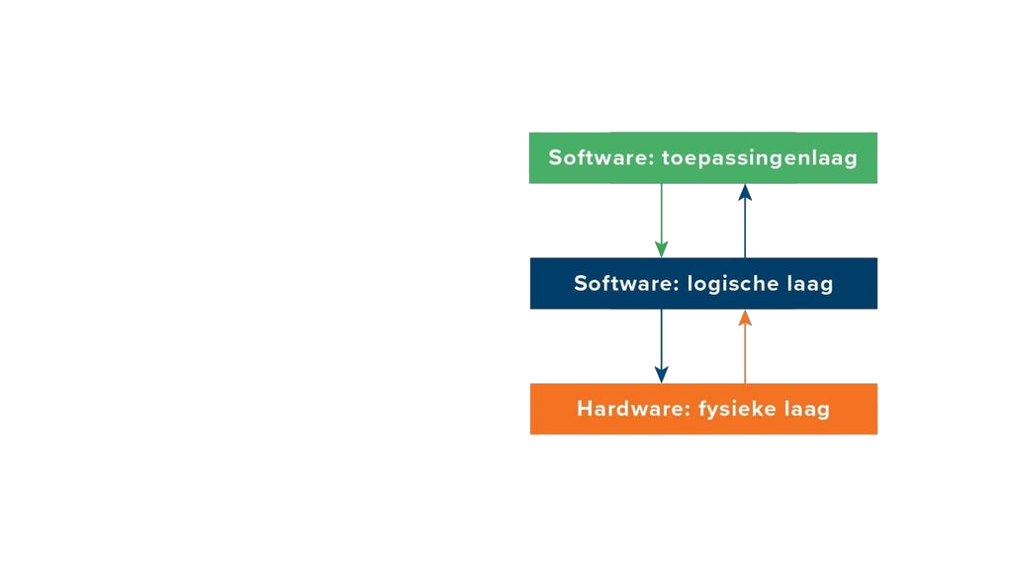
Het drielagen- model

Slide 2
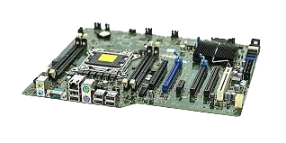
Hardware: Fysieke laag
De Hardware is de fysieke laag, je kan het aanraken.
Bij de fysieke laag horen onderdelen van bijvoorbeeld een computer, een moederbord, een cpu, LED’s etc.
Ook zijn er de kabels tussen de onderdelen die alle data van het ene naar het andere onderdeel versturen.
Één van de belangrijkste onderdelen van elk elektronisch apparat is het moederbord, waar alle onderdelen op aangesloten moeten zijn om te werken.

Slide 3
Interface: Hardware-Software
De interface zorgt ervoor dat de 2 lagen met elkaar kunnen communiceren.

